Slide 1
Object Oriented Analysis and Design with OMT

Slide 2
Concepts of Objects
What is the object?
  abstraction of real-world or system entities
  self-contained independent entity
  encapsulation of data and functions (activities)
Why object-oriented?
OMT (Object Modeling Technique)
Object
Model
Dynamic
Model
Functional
Model
=
+
+

Slide 3
Overview of OMT
<stage1: Object Modeling>
Problem description, Interview
⇓
Objects, Attributes, Relationships
<stage3: Functional Modeling>
DFD for each Activity
appeared in stage2
<stage2: Dynamic Modeling>
Problem description
⇓
Scenario
⇓
ETD
⇓
STD for each Object
identified in stage1

Slide 4
Example of ATM – Information Modeling
Objects (classes) identification
A part of problem description of ATM system
ATM은 은행 직원의 도움 없이 현금을 찾을 수 있게 하여 주는 장치 이다. ATM은 현금카드를 받아들여 고객이 가지고 있는 계좌에서 현금을 지급하고 영수증을 출력한다. 은행은 고객의 계좌를 관리하며 ATM은 은행에 소속되어 있다.
Extraction of appropriate classes from problem description
ATM
현금 카드
고객
계좌
은행

Slide 5
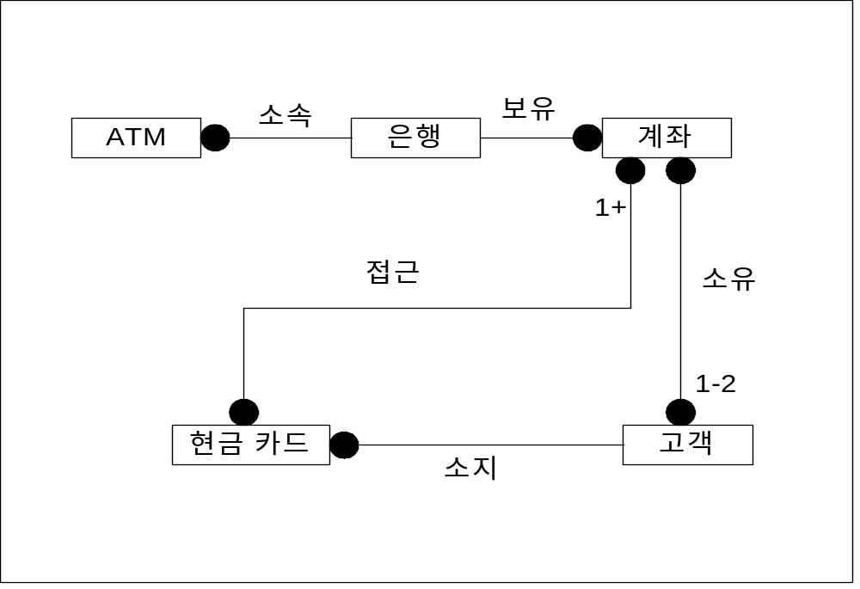
Example of ATM – Information Modeling
Relationships among classes

Slide 6
Example of ATM – Information Modeling
Attributes of classes
ATM
은행
계좌
ATM
번호
은행
이름
계좌
번호
소속
보유
설치
장소
은행
주소
잔고
보유
현금
계좌
타입
신용한계
1+
소유
접근
1-2
현금
카드
고객
이름
비밀
번호
소지
주소
전화
번호

Slide 7
Example of ATM – Dynamic Modeling
Scenario composition
  자동 출납기가 현금 카드를 입력할 것을 요구한다.
  사용자가 현금 카드를 자동 출납 기의 카드 입구에 넣는다.
  자동 출납 기는 현금 카드로부터 계좌 번호와 카드 번호를 읽고 사용 자에게 비밀
  번호를 요구한다.
  사용자가 비밀번호를 입력한다.
  자동 출납기는 현금 카드 소속 은행에게 비밀 번호 대조를 요청한다.
  은행은 현금 카드에게 비밀 번호 대조를 요청한다.
  현금 카드는 은행에게 비밀 번호가 일치함을 알린다.
  은행은 자동 출납 기에게 비밀 번호가 일치함을 알린다.
  자동 출납기는 사용자에게 가능한 서비스를 보여준다.
  사용자가 현금 인출을 선택한다.
  자동 출납 기는 인출할 금액을 물어본다.
  사용자가 인출할 금액을 입력한다.
  자동 출납기는 해당 은행에게 인출할 금액 인출을 요구한다.
  은행은 해당 계좌에게 인출할 금액 인출을 요구한다.
  계좌는 잔액에서 인출할 금액을 인출하고 인출이 성공적으로 끝났음 을 은행에 알린다.
  은행은 자동 출납기에게 현금 인출이 성공적으로 끝났음을 알린다.
  자동 출납기는 사용자에게 카드와 영수증을 내어준다.
  사용자가 카드와 영수증을 가져간다.
  자동 출납기가 인출 금액을 내준다.
  사용자가 인출 금액을 가져간다.
  자동 출납기가 현금 카드를 입력할 것을 요구한다.

Slide 8
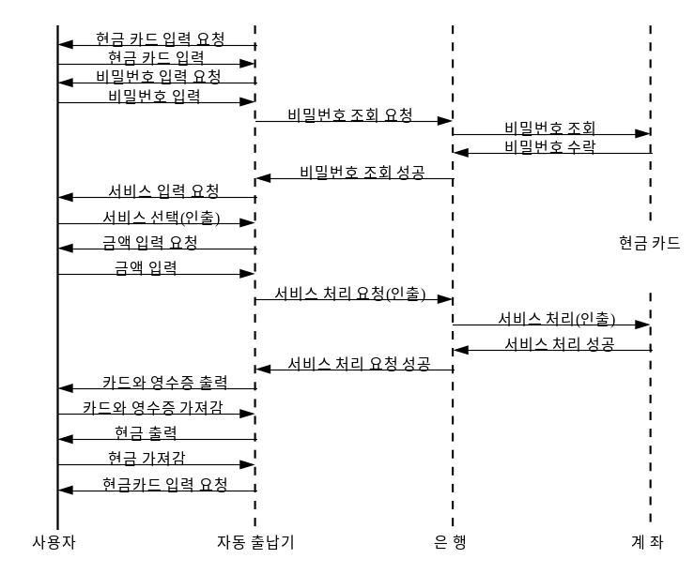
Example of ATM - Dynamic Modeling
Event Trace Diagram

Slide 9
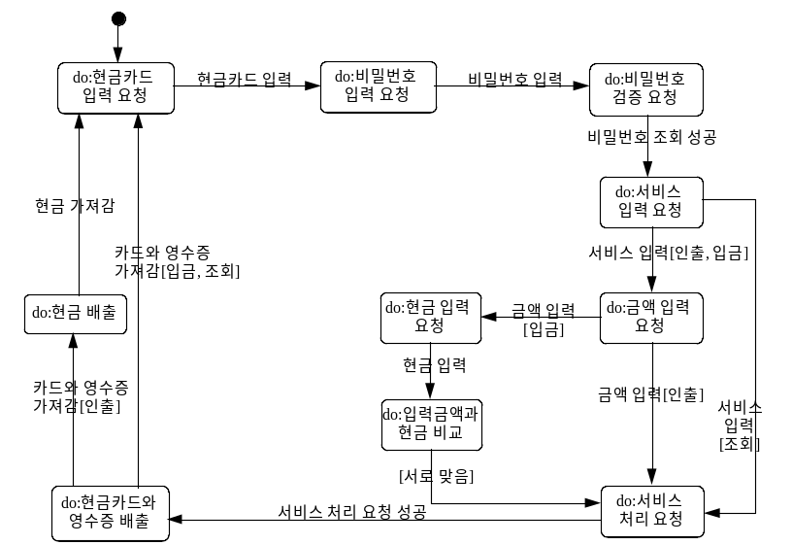
Example of ATM – Dynamic Modeling
State Transition Diagram : ATM

Slide 10
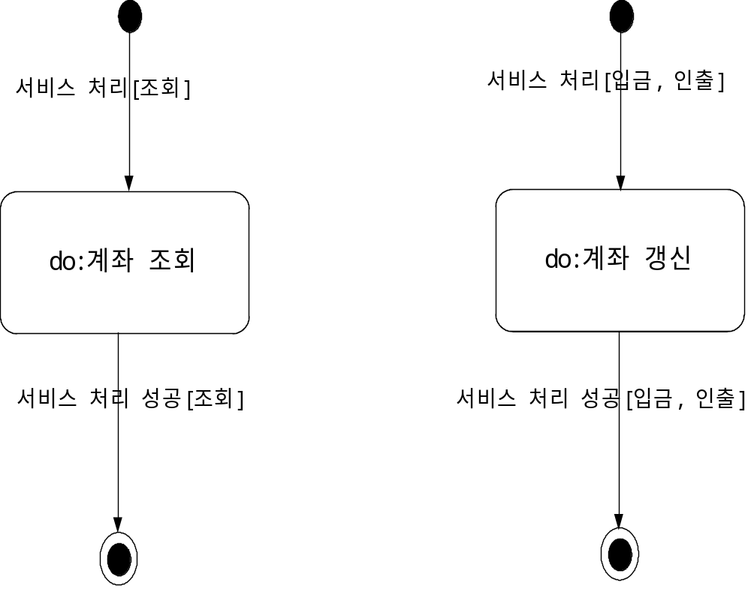
Example of ATM – Dynamic Modeling
State Transition Diagram : Account

Slide 11
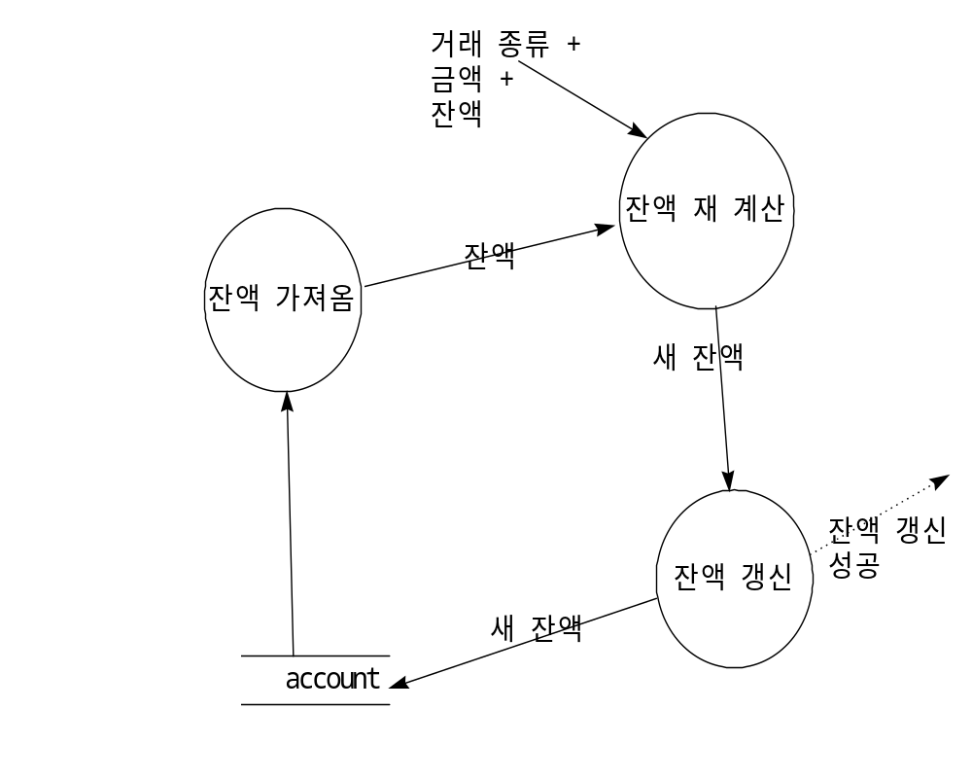
Example of ATM – Functional Modeling
Data Flow Diagram : 계좌갱신상태

Slide 12
Example of OOD with ATM
Account
계좌번호 /*slide 11*/
잔고 /*slide 11*/
계좌타입 /*slide 11*/
신용한계 /*slide 11*/
접근가능현금카드 /*slide 11*/
보유은행 /*slide 11*/
소유주 /*slide 11*/
계좌_조회( ) /*slide 15*/
계좌_갱신(int 트랜젝션_종류, int 금액 ) /*slide 15*/
잔액_가져옴( ) /*slide 16*/
잔액_재_계산(int 트랜젝션_종류, int 금액, int잔액 ) /*slide 16*/
잔액_갱신(int 새잔액 ) /*slide 16*/

Slide 13
Example of OOD with ATM
계좌_조회()
{ /* 이 오퍼레이션은 해당 계좌의 잔액을 돌려준다. 이 동작은 계좌의 상태변화도 중 계좌 조회 동작으로 부터 유도되었다. */}
계좌_갱신 오퍼레이션의 매개변수 입력은 계좌 갱신 상태에 대한 DFD로부터 유도 되었다.
계좌_갱신(int 트랜젝션_종류, int 금액)
{/* 이 오퍼레이션은 트랜젝션 종류, 금액을 입력으로 받아 해당 계좌 의 잔액을 갱신한다. 이 오퍼레이션은 계좌의 상태변화도 중 계좌 갱신 동작으로 부터 유도되었다. */
int 잔액, 새_잔액;
잔액 := 잔액_가져옴();
새_잔액 := 잔액_재_계산(트랜젝션_종류, 금액, 잔액);
return (잔액_갱신(새_잔액));
}
잔액_가져옴 ()
{/* 해당 계좌의 잔액을 돌려준다. */}
잔액_재_계산 (int 트랜젝션_종류, int 금액, int 잔액)
{/* 트랜젝션 종류에 따라 금액만큼 잔액을 재 계산한다. */}
잔액_갱신 (int 새_잔액)
{/* 해당 계좌의 잔액을 새_잔액으로 갱신한 후 오퍼레이션이 성공적으로 끝났음을 알린다. */}

